Slide 1
INTRODUCCIÓN AL MUNDO DE LA CIBERSEGURIDAD
JESSICA FABIANA RECALDE
Analista SR. en seguridad de la información
BDO EN ARGENTINA

Slide 2
CIBERSEGURIDAD CONCEPTO
NIST: la capacidad de proteger o defender el uso del ciberespacio de los ataques cibernéticos.
PUNTO DE VISTA AMPLIO
CISCO: la describe como el esfuerzo constante por proteger los sistemas de red y todos los datos contra el uso no autorizado o los daños
PUNTO DE VISTA RESTRINGIDO

Slide 3
TRIADA CID
ES UN MODELO DISEÑADO COMO GUÍA PARA EL DESARROLLO DE LAS POLÍTICAS DE SEGURIDAD DE LA INFORMACIÓN.

Slide 4
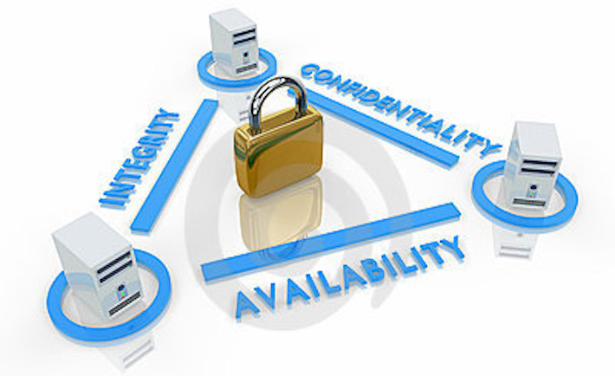

Slide 5
Ataques CONCEPTO
Según IBM son intentos no deseados de robar, exponer, alterar, deshabilitar o destruir información mediante el acceso no autorizado a los sistemas informáticos.

Slide 6
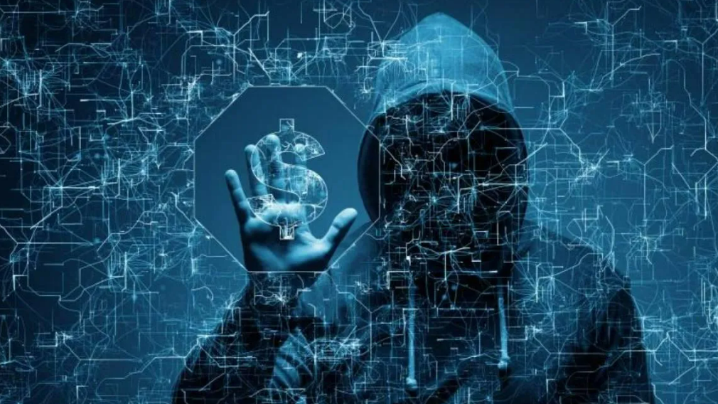
herramientas UTILIZADAS POR LOS CIBER ATACANTES

Slide 8
MALWARE CONCEPTO
Es la contracción de la expresión en inglés “malicious software” o software malicioso, se trata de un término que se utiliza para describir el software diseñado para interrumpir las operaciones de un sistema u obtener acceso estos, sin el conocimiento o el permiso del usuario.

Slide 10
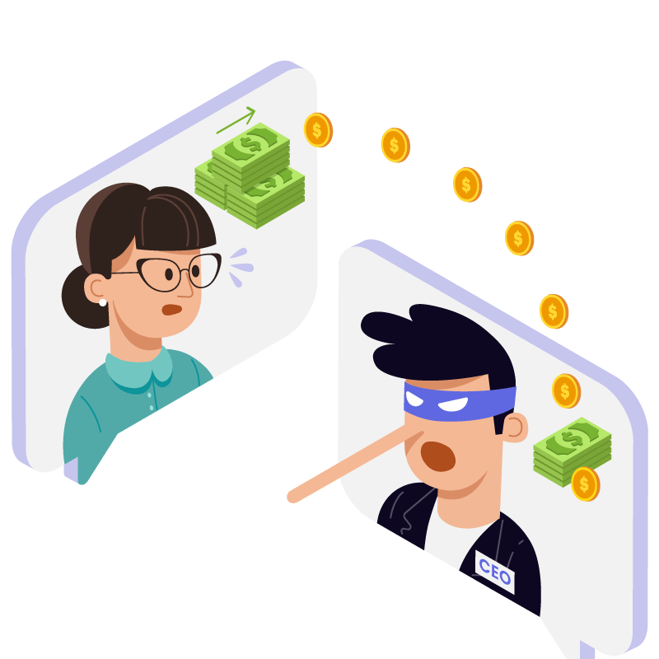
concepto
La ingeniería social es un conjunto de técnicas que usan los cibercriminales para engañar a los usuarios incautos para que les envíen datos confidenciales, infecten sus computadoras con malware o abran enlaces a sitios infectados.

Slide 13
Intimidación
Los delincuentes hostigan a una víctima para que tome medidas
Consenso/prueba social
Las personas tomarán medidas si sienten que a otras personas les gusta también
Escasez
Las personas tomarán medidas cuando consideren que existe una cantidad limitada
Urgencia
Las personas tomarán medidas cuando consideren que existe un tiempo limitado
Confianza/Familiaridad/Agrado
Los delincuentes crean una relación de confianza con una víctima la cual puede tomar más tiempo en establecerse.
Autoridad Es más probable que las personas cumplan cuando reciben las instrucciones de “una autoridad”
TÁCTICAS

Slide 14
TÉCNICAS MÁS COMUNES

Slide 15
PHISHING
Una técnica para intentar adquirir datos confidenciales, como números de cuentas bancarias, a través de una solicitud fraudulenta por correo electrónico o en un sitio web, en la que el perpetrador se hace pasar por una empresa legítima o una persona de confianza.

Slide 16
Spear phishing
Tipo de ataque de ingeniería social que se dirige a grandes empresas o a personas concretas. Los ataques de spear phishing están muy dirigidos a pequeños grupos o personas con poder, como ejecutivos de empresas y celebridades. Los ataques de ingeniería social que utilizan este método suelen estar bien estudiados y disfrazados de forma insidiosa, lo que dificulta su detección.

Slide 17
VISHING
También conocido como «phishing por voz», es un tipo sofisticado de ataque de phishing. En estos ataques, se suele falsificar un número de teléfono para que parezca legítimo: los atacantes pueden presentarse como personal informático, compañeros de trabajo o banqueros. Algunos atacantes también pueden utilizar cambiadores de voz para ocultar aún más su identidad.

Slide 18
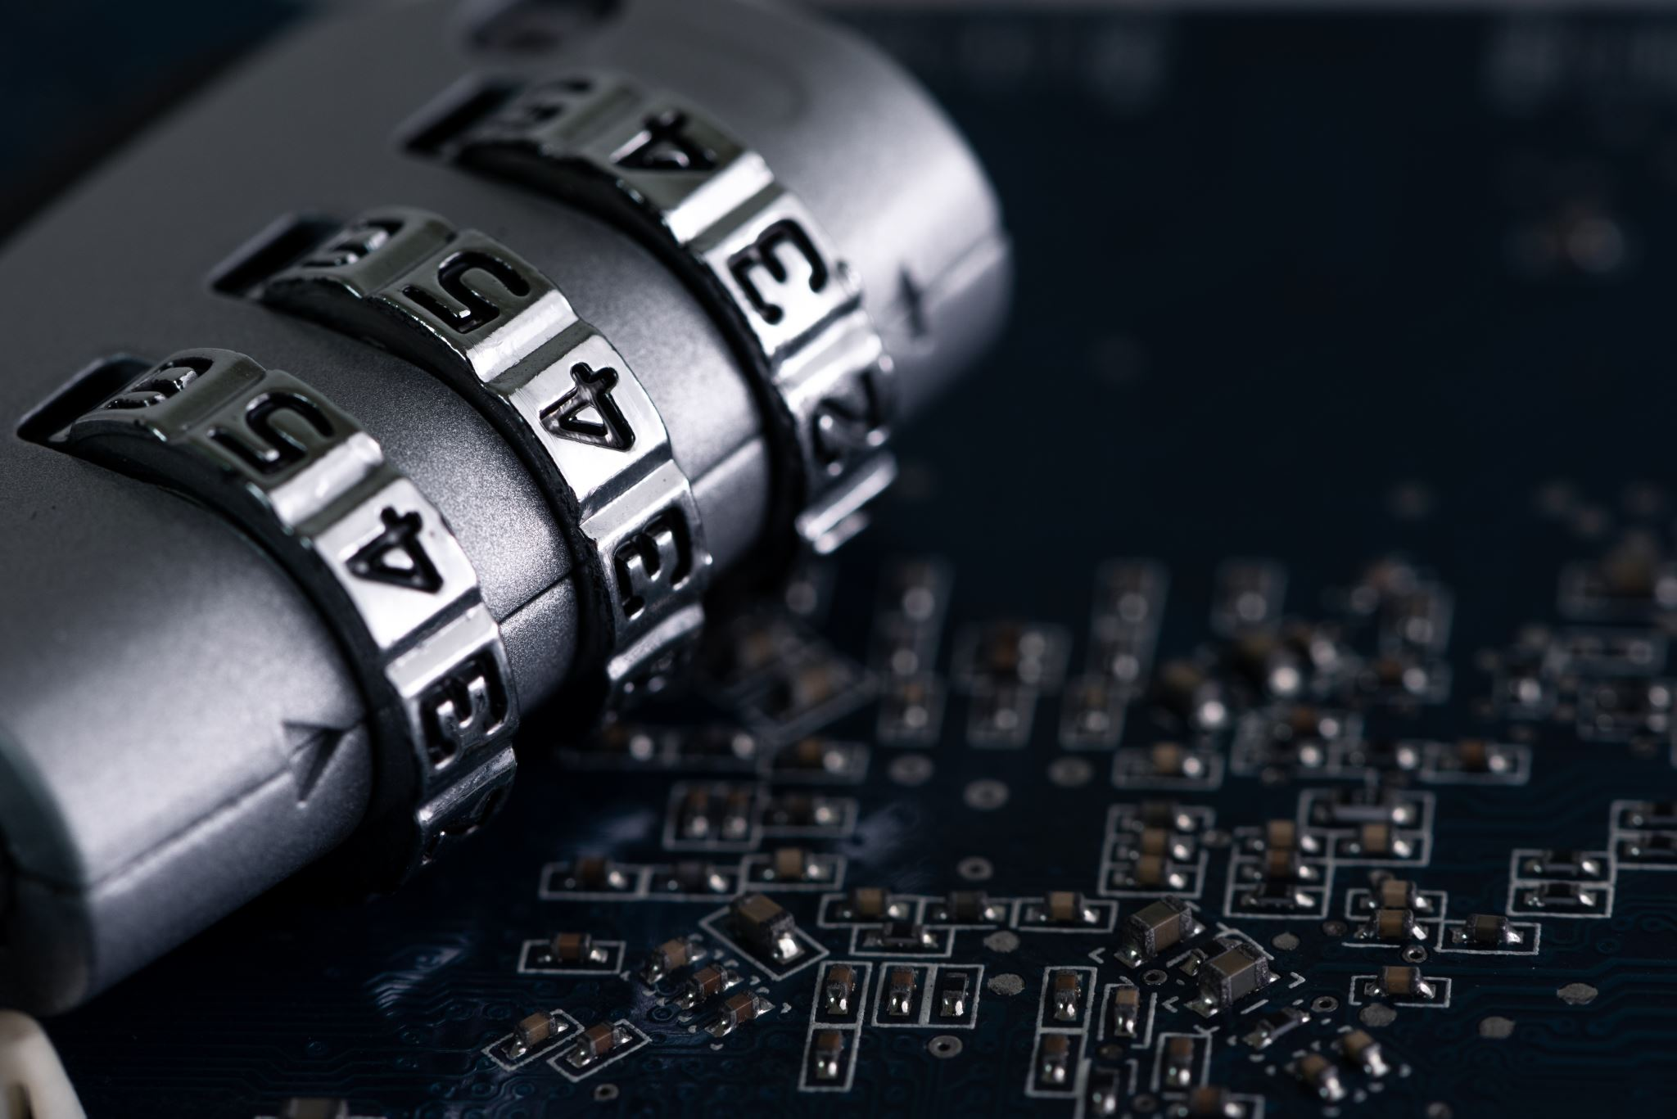
SMISHING
Tipo de ataque de phishing que llega en forma de mensaje de texto o SMS.
CARACTERÍSTICAS:
Habitualmente, estos ataques piden a la víctima que realice alguna acción inmediata a través de enlaces maliciosos en los que hay que hacer clic o números de teléfono a los que hay que llamar.
A menudo, solicitan a las víctimas que revelen información personal que los atacantes pueden usar en beneficio propio.
Los ataques de smishing suelen transmitir una sensación de urgencia para que las víctimas actúen rápidamente y caigan en la trampa.

Slide 19
PIGGYBACKING
El «Piggybacking» es una práctica mediante la cual un delincuente sigue a una persona autorizada a todas partes para obtener ingreso a una ubicación segura o a un área restringida.
Los delincuentes utilizan varios métodos para efectuar la actividad de «piggyback»:
Dan la apariencia de estar acompañados por una persona autorizada
Se unen a una multitud grande y fingen ser miembro
Apuntan a una víctima que es descuidada con respecto a las reglas de las instalaciones

Slide 20
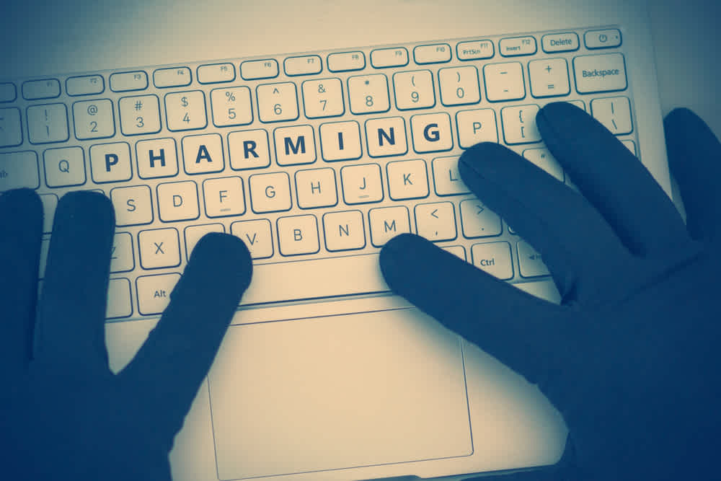
PHARMING
Un ataque en el que un atacante corrompe un servicio de infraestructura, como DNS (Sistema de nombres de dominio), lo que hace que el suscriptor sea redirigido a un verificador/RP falsificado, lo que podría hacer que el suscriptor revele información confidencial, descargue software dañino o contribuya a un fraude. acto.

Slide 21
¿Como detectar si un sitio web es seguro?

Slide 22
EJEMPLO DE SITIO WEB SEGURO
https://support.google.com/chrome/answer/95617?visit_id=637891299086522964-1267203051&p=ui_security_indicator&rd=1

Slide 23
DETALLES DE UN CERTIFICADO DE SEGURIDAD

Slide 24
DETALLES DE UN CERTIFICADO VÁLIDO

Slide 26
¿CÓMO PROTEGERSE?
Cambie la configuración de spam en el correo electrónico.
Investigue la fuente.
Si algo parece demasiado bueno para ser cierto, seguramente sea falso.
Utilice software de seguridad y confianza.

Slide 27
¿Cuándo un ataque de ingeniería constituye un delito?
La estafa mediante el uso de tarjeta magnética o de los datos de la tarjeta;
La defraudación mediante cualquier técnica de manipulación informática que altere el normal funcionamiento de un sistema informático o la transmisión de datos;
El daño informático, que consiste en alterar, destruir o inutilizar datos, documentos, programas o sistemas informáticos; vender distribuir, hacer circular o introducir en un sistema informático, cualquier programa destinado a causar daños.
La pena es mayor en caso de dañar datos, documentos, programas o sistemas informáticos públicos; causar daño en sistemas informáticos destinados a la prestación de servicios de salud, de comunicaciones, de provisión o transporte de energía, de medios de transporte u otro servicio público.

Slide 28
¡MUCHAS GRACIAS!

